Slide 1
EURORANDO 2026
Erzgebirge / Krušnohoří
TVE/D. Rückschloss

Slide 2
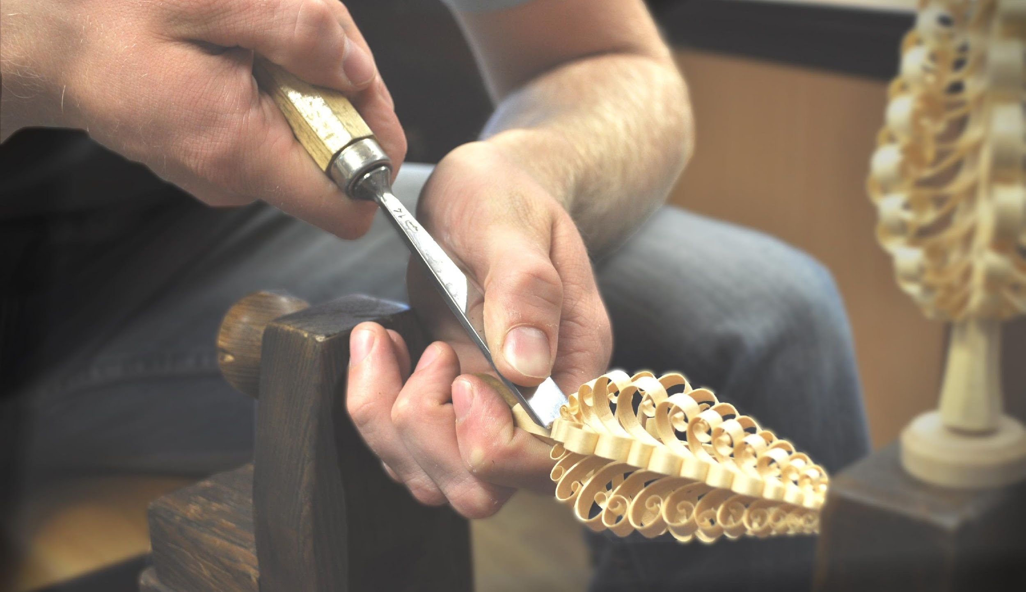
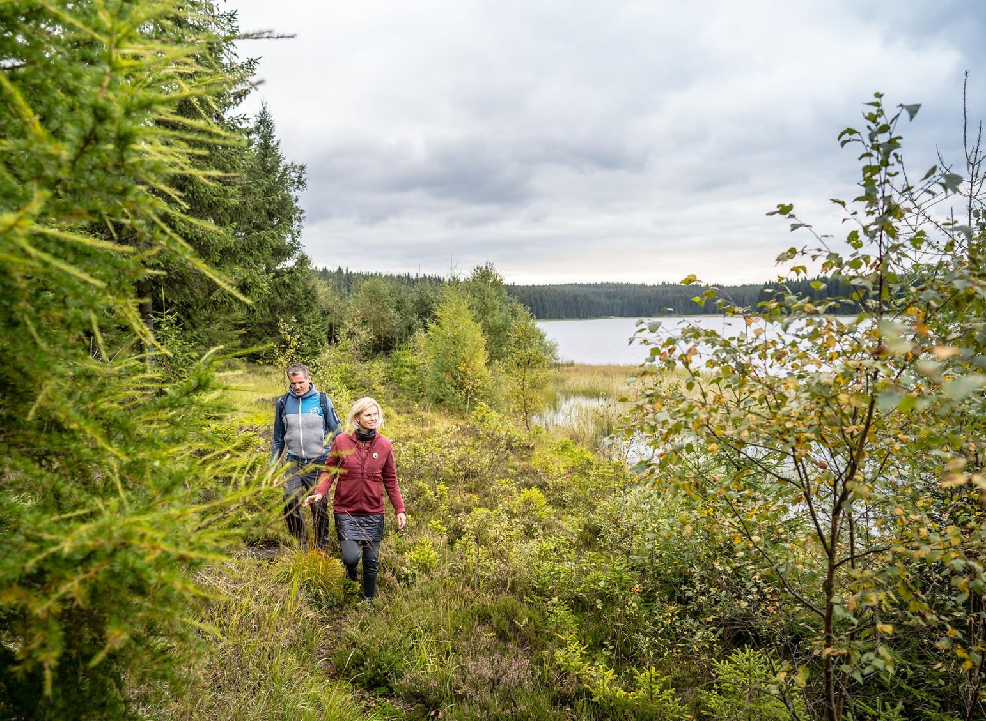
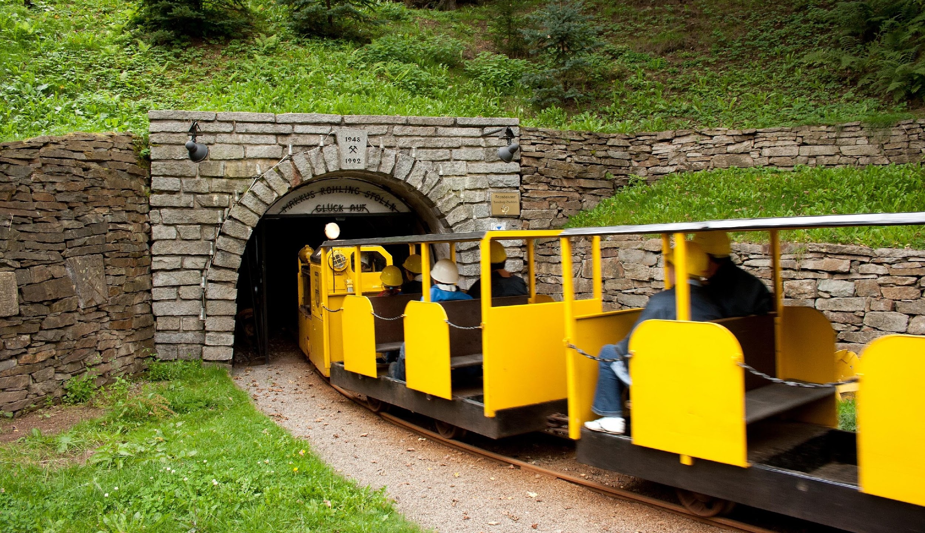
Agenda Program
Vorstellung aller Teilnehmer
Vorstelung EURORANDO
Partner und Unterstützer
Zeitplan
Thema
Představení účastníků
Představení EURORANDA
Partneři a podporovatelé
Harmonogram
Téma

Slide 3
Wer ist wer? Kdo je kdo?

Slide 4
Was ist EURORANDO? Co je EURORANDO?
Europäisches Wandertreffen, dass alle 5 Jahre unter dem Dach von EWV stattfindet
Bisher sind 5 Jahrgänge verlaufen:
2001 – Strasbourg, F
2006 – České Budějovice, CZ
2011 – Granada, E
2016 – Skåne, S
2021 – Sibiu, RO
Teilnehmerzahl:
3.000 – 5.000 untergebrachte Besucher
Ca. 1.000 Tagesgeste
Evropské setkání turistů, které se koná každých 5 let pod hlavičkou EWV
Doposud proběhlo 5 ročníků:
2001 – Strasbourg, F
2006 – České Budějovice, CZ
2011 – Granada, E
2016 – Skåne, S
2021 – Sibiu, RO
Počet účastníků:
3.000 – 5.000 ubytovaných návštěvníků
Cca. 1.000 jednodenních hostů

Slide 5
Erzgebirge = Wanderregion in Mitte Europas Krušnohoří = turistický region uprostřed Evropy
Evropa Šedá Politická Mapa Kontinent Část Eurasie Která Nachází Severní Stock Vector by ©Furian 551192858 (depositphotos.com)

Slide 6
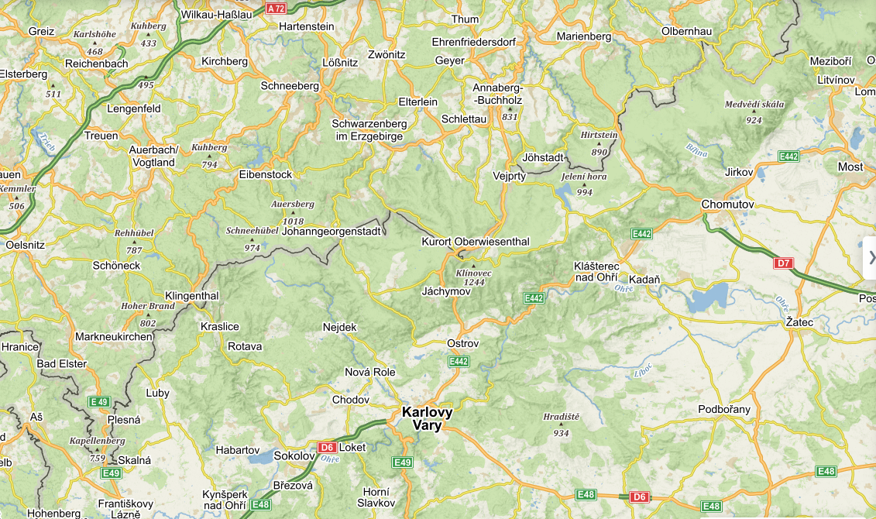
Veranstaltungsort Místo konání
Termin: 20. – 26. 9. 2026

Slide 7
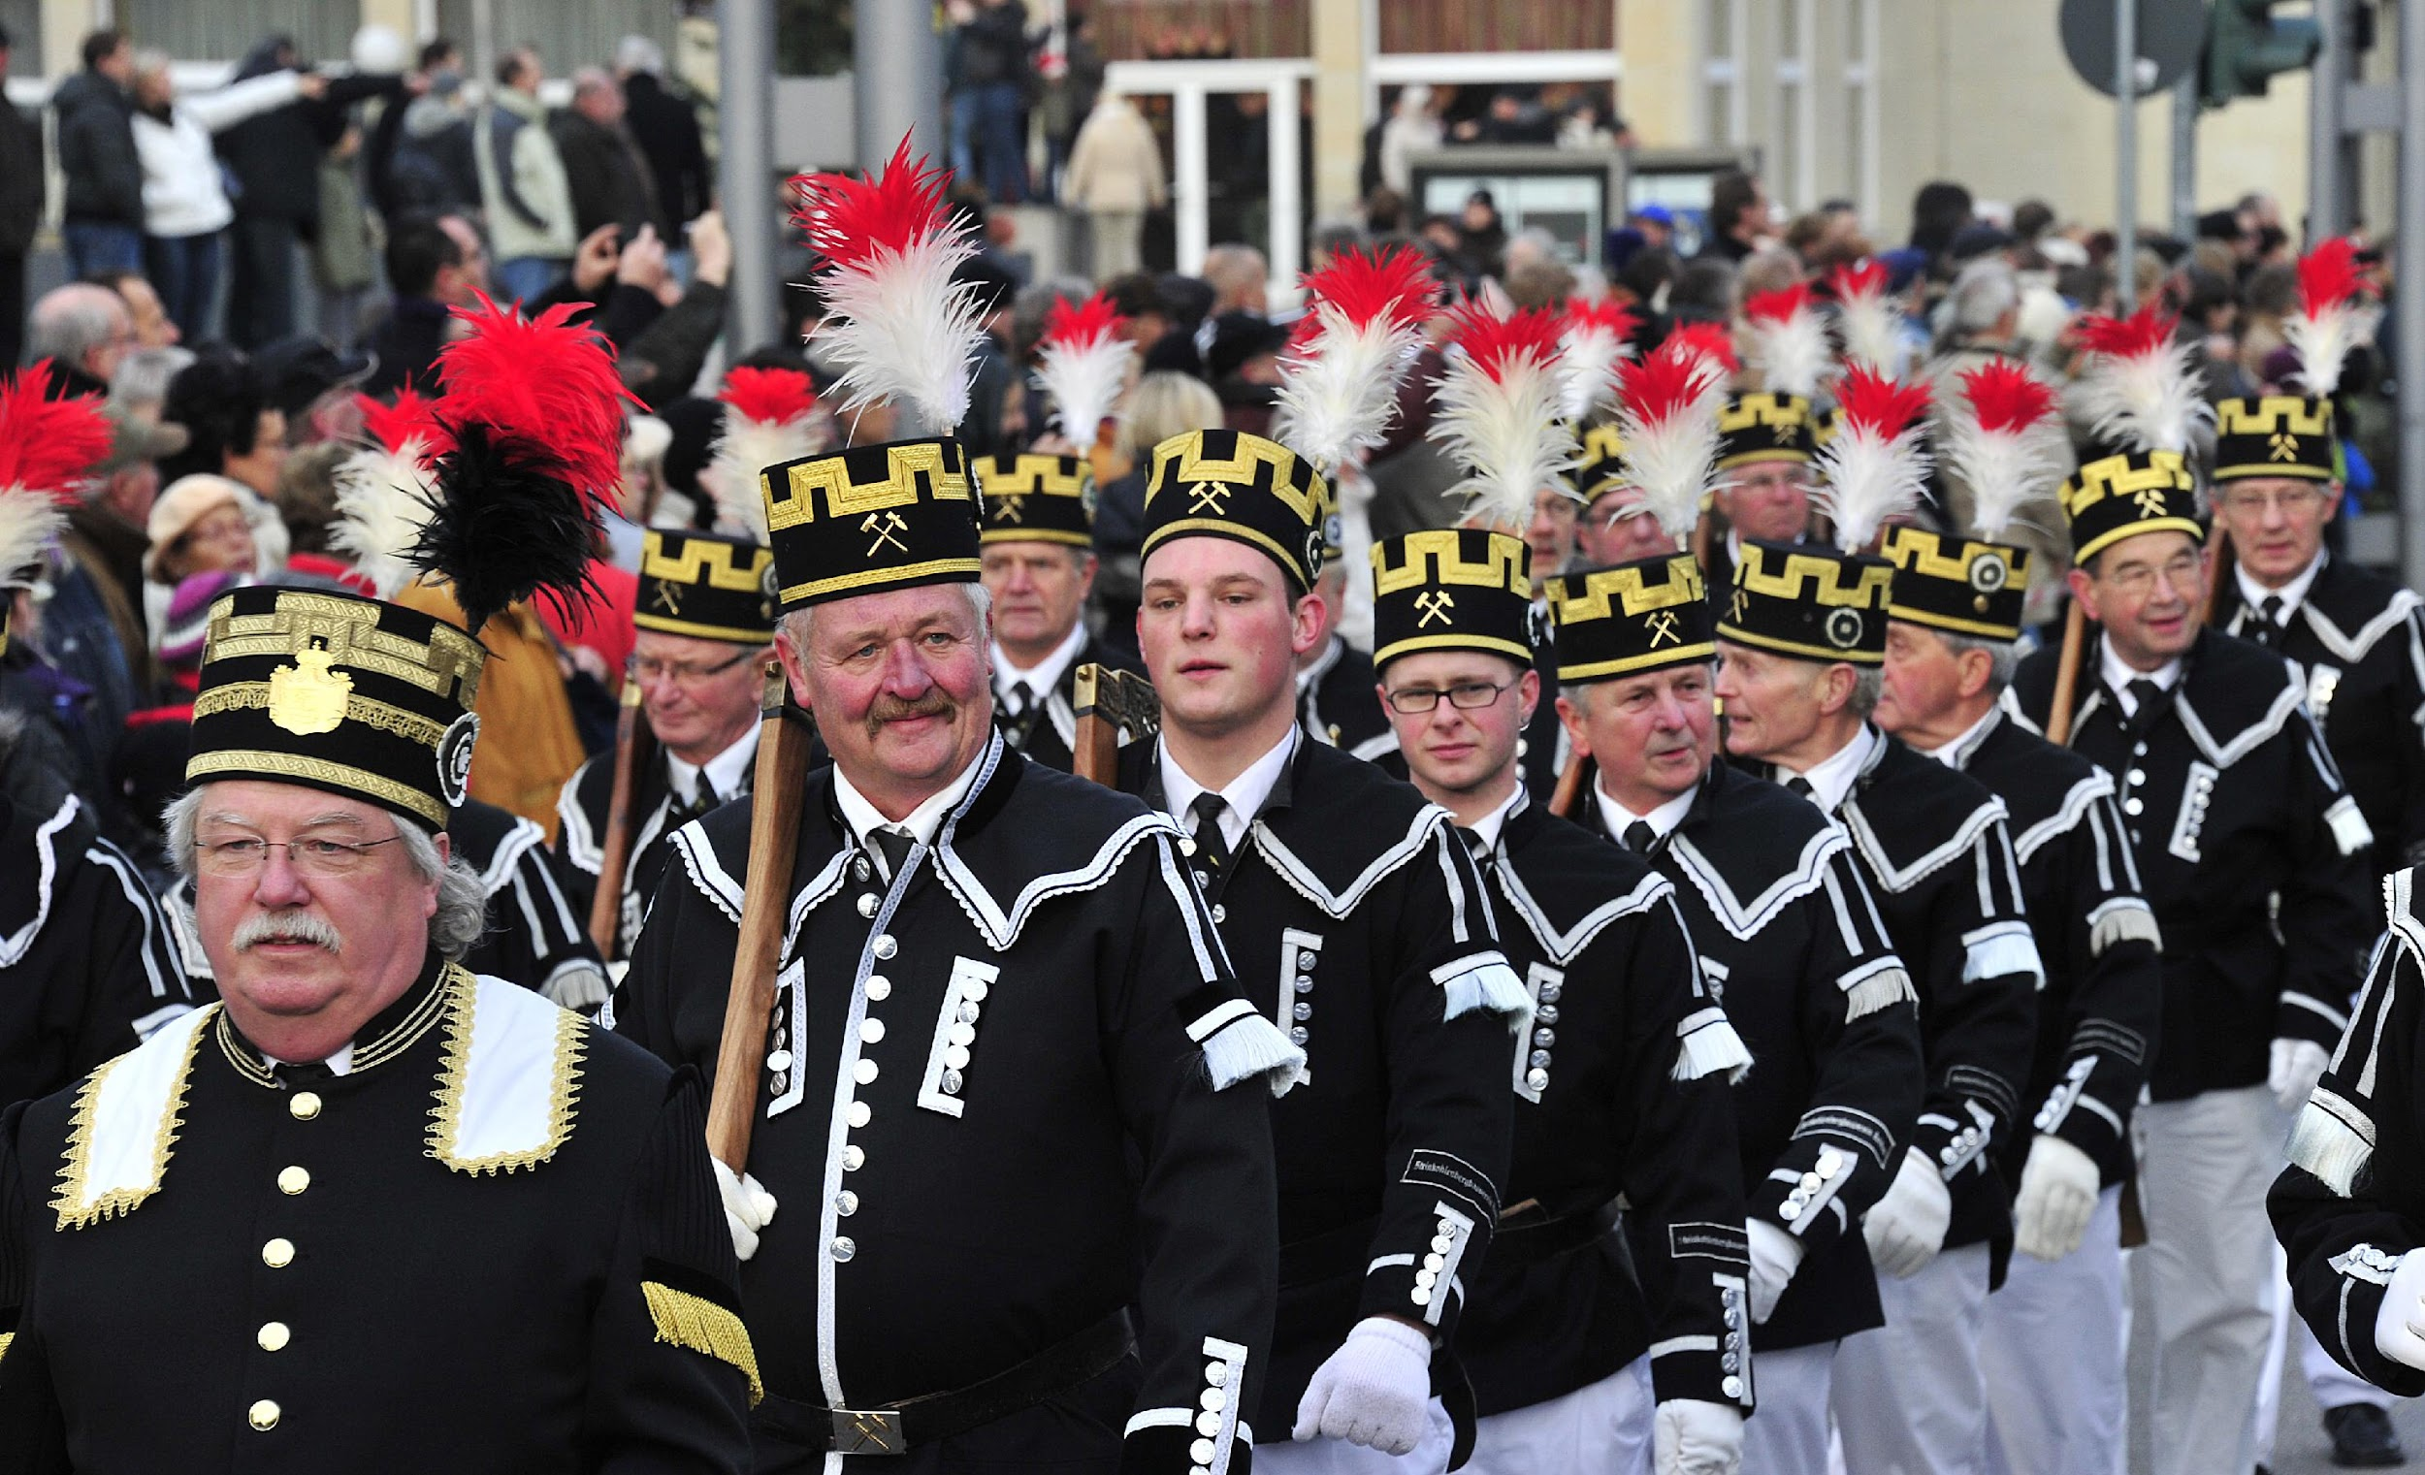
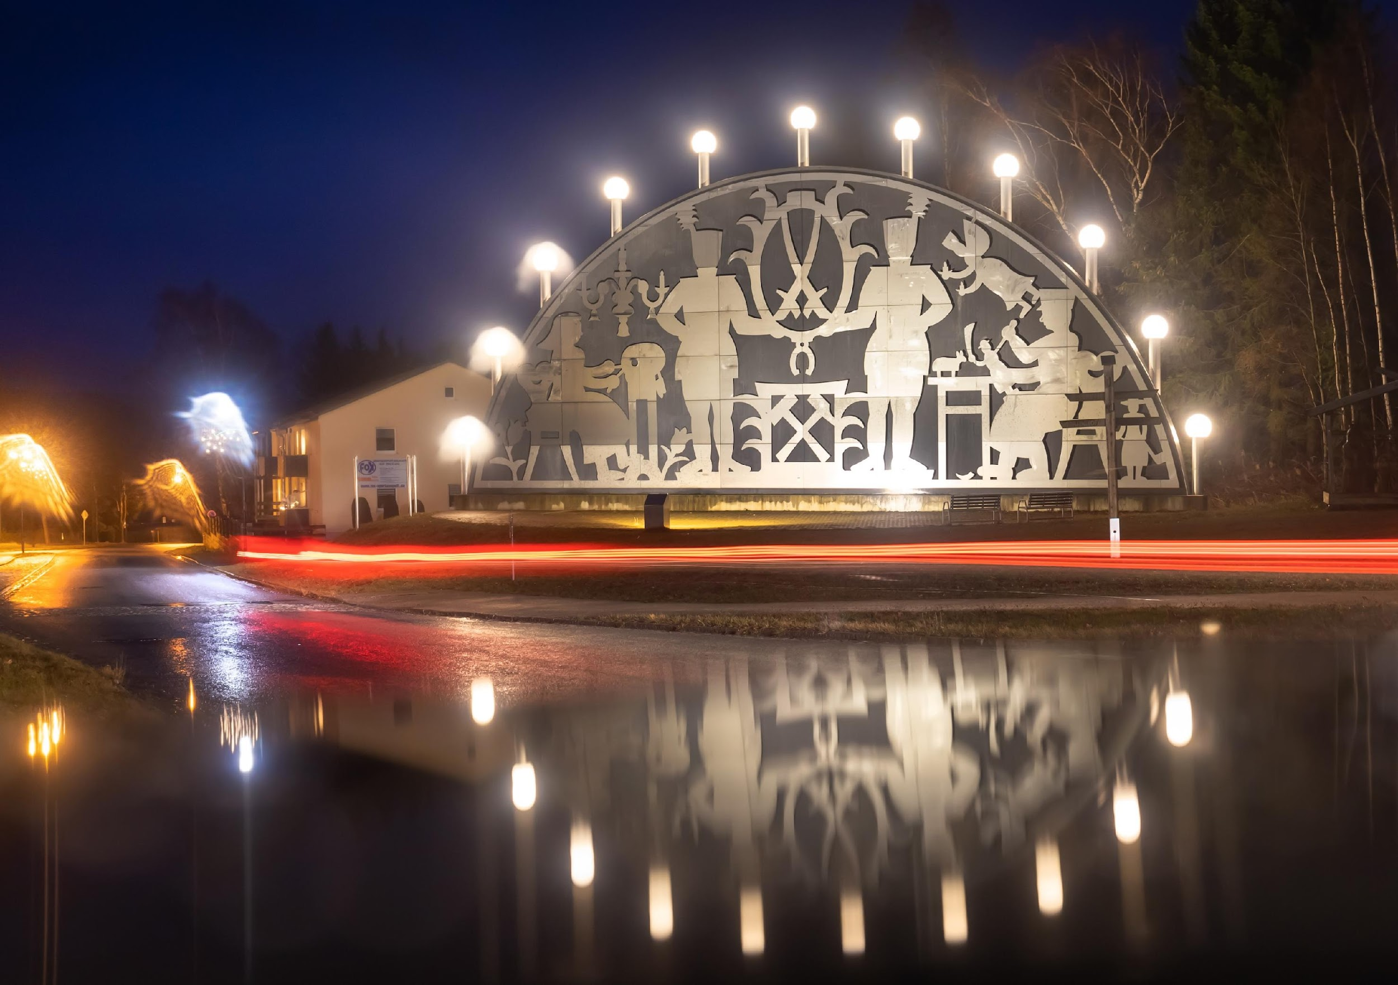
EURORANDO 2026
Termin: 20. – 26.9.2026 (Europäische Sportwoche, Europäischer Wandertag)
Innovation: erste grenzüberschreitende EURORANDO
Thema: UNESCO WeltKulturerbe Montanregion Erzgebirge/Krušnohoří
Attraktivitäten:
Wanderwegenetz in wunderschöner Natur
Bergbaudenkmäler
Traditionen + Handwerk
Weihnachten
Termín: 20. – 26. 9. 2026 (Evropský týden sportu, Evropský den turistiky)
Innovace: první přeshraniční EURORANDO
Téma: Světové dědictví UNESCO Montanregion Erzgebirge/Krušnohoří
Atraktivity:
Síť pěších turistických tras v překrásné přírodě
Hornické památky
Tradice + řemesla
Vánoce
TVE/T. Thomann

Slide 8
Partners Partneři
Interreg Projektpartner:
Destinační agentura Krušnohoří
Tourismusverband Erzgebirge
Klub českých turistů
Kurort Oberwiesenthal
Unterstützer / podporovatelé
Karlovarský kraj
Ústecký kraj
Landkreis Erzgebirgskreis
TMGS (Tourism Marketing Corporation Saxony mbH)
LTV (Landestourismusverband Sachsen e.V.)
Montanregion
Boží Dar
Loučná pod Klínovcem
Jáchymov
Weitere Städte und Gemeiden / další města a obce
Erzgebirgsverein e. V
Kultureinrichtungen / kulturní zařízení
Vereine / spolky
…

Slide 9
Kontakt
Tourismusverband Erzgebirge e.V.
Destinační agentura Krušnohoří, zs. & Klub českých turistů
Ines Hanisch-Lupaschko
Jan Kerner
Managing director
Tel. +49 3733 18800-24
i.hanisch-lupaschko@erzgebirge-tourismus.de
Deputy director
Tel. +420 604 226 316
kerner@krusnehory.cz
Anni Borrmann
Zdeňka Šrédlová
PM active tourism / hiking
Tel. +49 3733 18800-29
a.borrmann@erzgebirge-tourismus.de
PM modernisation of walking routes
Tel. +420 724076303
zdenka.sredlova@gmail.com
Notes:
If you have any questions, please don‘t hesitate to contact us.

Slide 10
Zeitplan Harmonogram
2023
schriftliche Bewerbung bei der EWV | písemná žádost o pořadatelství u EWV
Vorstellung des Projektes bei möglichen Partnern | představení projektu u potenciálních partnerů
Abstimmung mit Veranstaltungsorten | odsouhlasení pořadatelských míst
Vorbereitung von Förderanträgen | příprava projektové žádosti
Kick Off Meeting aller Partner (danach regelmäßige Treffen) | Kick Off setkání všech partnerů, poté pravidelná setkání
Festsetzen eines Themas | stanovení tématu
2024
Festschreiben der gemeinsamen Vision | odsouhlasení společné vize
Launch der Website | spuštění webových stránek
Implementierung des Newsletters | zahájení rozesílání newsletteru
Durchführung einer Risikoanalyse | zpracování analýzy rizik
Entwicklung eines Kommunikations und Marketingplans | zpracování komunikačního a marketingového plánu
Ausarbeitung eines detaillierten Projektstrukturplans | vypracování detailní struktury projektu
Ausarbeitung von Verträgen | příprava smluv
Auswahl der Wanderungen | výběr tras
Planung des Transportsystems (u.a. mit RVE) | plánování dopravní obslužnosti
Reservierung von Unterkunftskapazitäten | rezervace ubytovacích kapacit
Erstellen von Social Media Kanälen | spuštění sociálních sítí

Slide 11
Zeitplan Harmonogram
2025
Entwicklung von Marketing und Merchandisingartikeln | výroba marketingových / propagačních předmětů
Auswahl von touristischen Aktivitäten | výběr turistických aktivit
Erstellen von Pauschalangeboten | zpracování paušálních nabídek
Instandhaltung / Aufwertung der Wanderungen | údržba a vylepšení tras
Öffnung für Gruppenbuchungen | nabídka skupinových rezervací
Planung des Kultur und Begleitprogramms | plánování kulturního a doprovodného programu
Suche nach freiwilligen Helfern | výběr dobrovolníků
Auswahl von Wanderführern | výběr průvodců
Abschluss relevanter Versicherungen | uzavření relevatních smluv o pojištění
2026
Koordination der freiwilligen Helfer | koordinace dobrovolníků
Planung der Eröffnungs und Abschlussveranstaltung | plánování zahajovací a závěrečné akce
Planung des Kultur und Begleitprogramms | plánování kulturního a doprovodného programu
Planung der medizinischen Versorgung | zajištění zdravotního dozoru

Slide 12
GLÜCK AUF! Zdař Bůh!

